Slide 1
CHỦ ĐỀ 8
PHÉP NHÂN, PHÉP CHIA
BÀI 47
LUYỆN TẬP CHUNG

Slide 3
YÊU CẦU CẦN ĐẠT:
- Củng cố kĩ năng nhận dạng khối trụ và khối cầu; kĩ năng xếp hình với khối trụ, khối cầu, khối hộp chữ nhật;
- Biết xử lí vấn đề qua các bài toán có quy luật hình.
- Phát triển năng lực Toán học:
+ Qua bài toán xếp hình, HS phát triển năng lực mô hình hoá, phát triển trí tưởng tượng không gian.
+ Qua giải quyết các bài tập, HS phát triển năng lực giải quyết vấn đề, năng lực quan sát.
- Phẩm chất: chăm chỉ (chăm học). Đồng thời giáo dục tình yêu với môn Toán. Rèn luyện tính cẩn thận, nhanh nhẹn.

Slide 4



1
Mỗi đồ vật có dạng khối nào?
Khối cầu
Khối lập phương
Khối trụ
Khối hộp chữ nhật

Slide 5
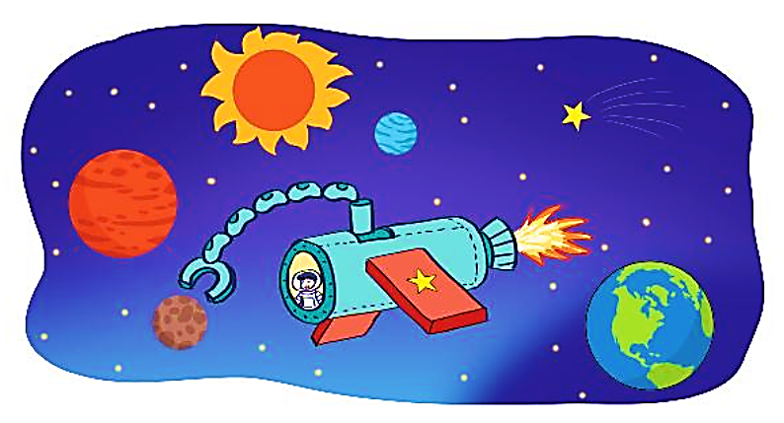
2
Quan sát tranh rồi chỉ ra hình có dạng khối trụ, hình có dạng khối cầu.

Slide 6
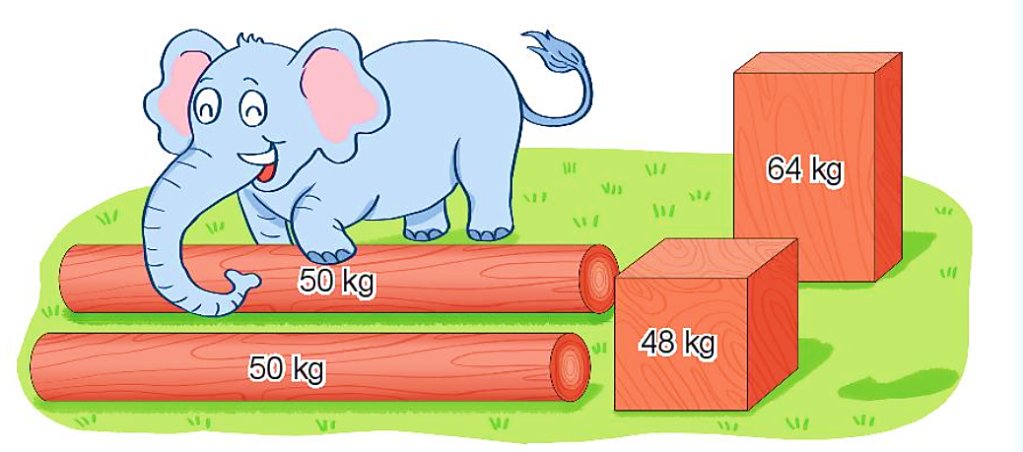
3
Bạn voi cần vận chuyển các khối gỗ hình như sau:
a) Khối gỗ nặng nhất có dạng khối gì?
→ Khối hộp chữ nhật 64 kg.
b) Bạn voi kéo một khối gỗ có dạng khối trụ và một khối gỗ có dạng khối lập phương. Hỏi bạn voi đã kéo bao nhiêu ki-lô-gam gỗ?
98 kg
50 kg + 48 kg =

Slide 7
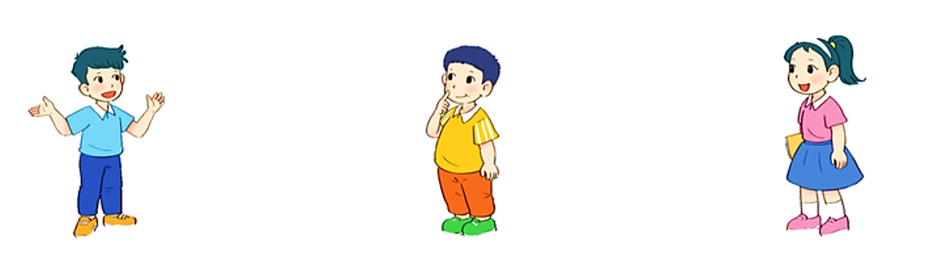
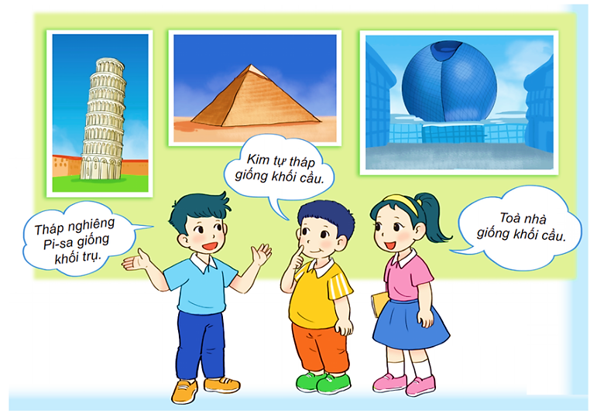
4
Bạn nào nói đúng?
Hùng
Dũng
Linh

